Slide 1
FUMIGASI KAPAL:PROSEDUR DAN PELAKSANAANNYA
Septia dwi cahyani, s.kl., m.kl

Slide 2
PENDAHULUAN
Fumigasi kapal merupakan proses penting untuk melindungi kargo, kapal, serta kesehatan manusia dari hama dan zat berbahaya. Prosedur ini mengikuti standar internasional dan regulasi yang berlaku di Indonesia agar hasilnya efektif dan aman. Dalam presentasi ini, kita akan membahas seluruh tahap pelaksanaan fumigasi kapal, mulai dari dasar hukum hingga kesimpulan penting.
Memahami prosedur fumigasi sangat penting untuk menghindari kerusakan barang dan penyebaran hama, yang berpotensi mengganggu kelancaran operasional pelayaran.

Slide 3
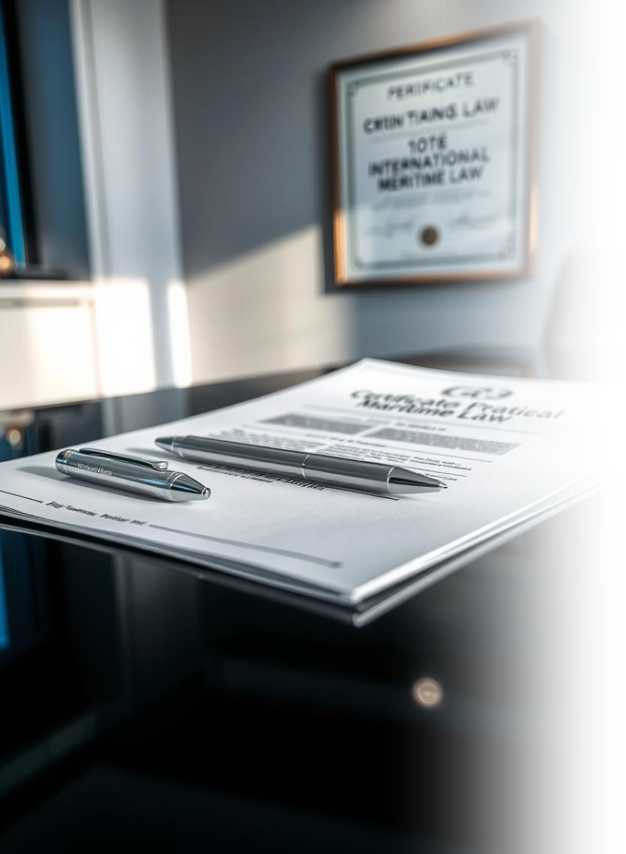
DASAR HUKUM DAN REGULASI FUMIGASI KAPAL
Peraturan Menteri Pertanian No. 39 Tahun 2015
International Maritime Organization (IMO)
Regulasi nasional yang mengatur pelaksanaan fumigasi di Indonesia, memastikan standar keamanan dan efektivitas proses.
Panduan internasional yang mengatur protokol fumigasi, termasuk jenis fumigan dan perlindungan lingkungan laut.
Konvensi Anti-fouling Berbahaya
Konvensi global yang mengontrol penggunaan bahan kimia berbahaya pada permukaan kapal untuk mencegah pencemaran.

Slide 4
PERSIAPAN SEBELUM FUMIGASI
Inspeksi Kapal
Identifikasi Hama dan Infestasi
Tahapan awal meliputi pemeriksaan kelayakan kapal dan kondisi area yang akan difumigasi, memastikan tidak ada bocor atau kerusakan.
Menentukan jenis hama dan tingkat infestasi untuk memilih jenis fumigan dan dosis yang efektif.
Contoh dosis fumigan: Methyl Bromide yang memiliki daya tembus tinggi, cocok untuk infestasi berat, sedangkan Phosphine lebih ekonomis untuk infestasi ringan hingga sedang.

Slide 5
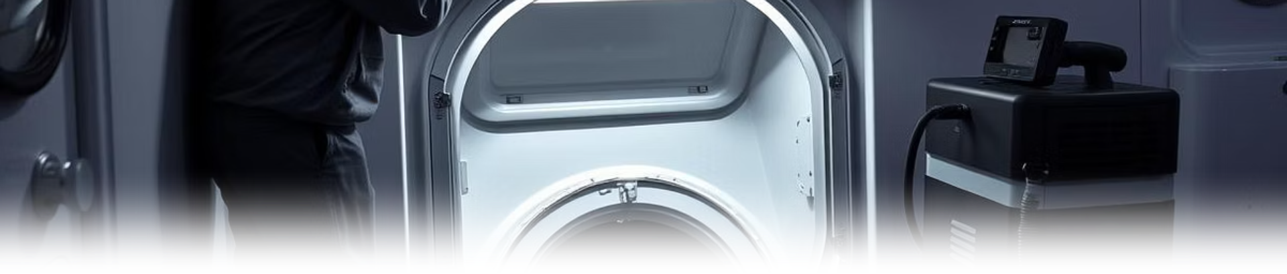
PROSEDUR FUMIGASI KAPAL
Penutupan Area
Pelepasan Fumigan
Monitoring Konsentrasi Gas
Area fumigasi disegel rapat untuk mencegah kebocoran gas dan memastikan efisiensi zat fumigan.
Gas fumigan dilepaskan dengan dosis yang telah ditentukan berdasarkan inspeksi dan jenis hama.
Penggunaan alat ukur portabel untuk memastikan gas berada pada level yang aman dan efektif.

Slide 6
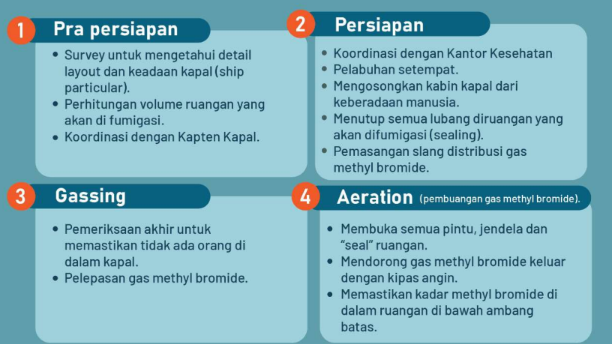
TATA CARA FUMIGASI KAPAL

Slide 7

WAKTU PAPARAN DAN PROSES AERASI
Aerasi
Setelah fumigasi, aerasi dilakukan menggunakan blower untuk menghilangkan sisa gas sebelum kapal digunakan kembali.
2
Waktu Paparan
1
Durasi paparan gas fumigan bervariasi tergantung jenis hama, biasanya antara 24 hingga 72 jam.
Verifikasi Keamanan
3
Pengukuran kadar residu fumigan dilakukan untuk memastikan berada di bawah ambang batas yang ditetapkan, seperti Phosphine maksimal 0.3 ppm.

Slide 8
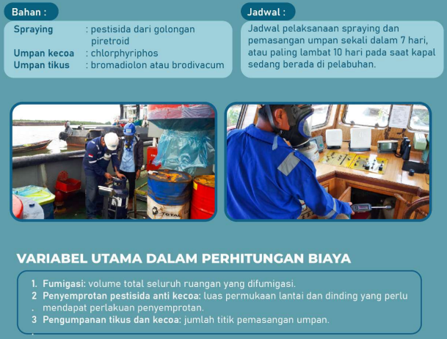
PEMELIHARAAN SETELAH ERADIKASI

Slide 9
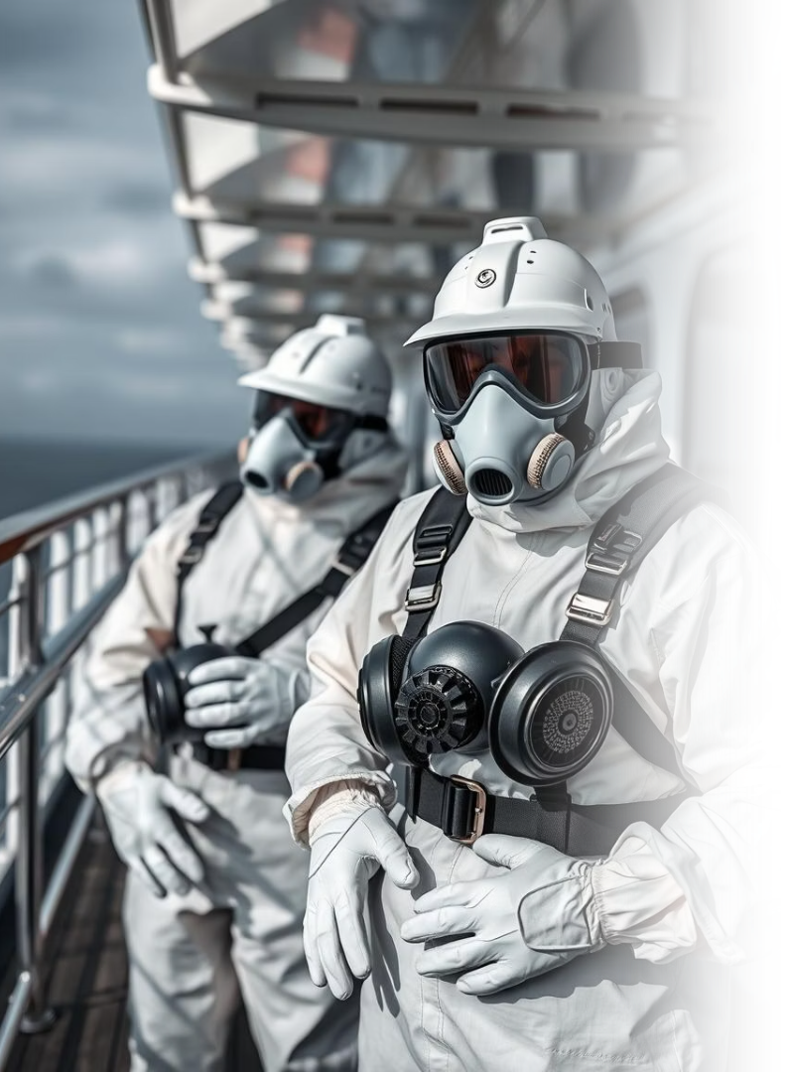



PERALATAN DAN PERLENGKAPAN FUMIGASI
Alat Pelindung Diri
Deteksi Kebocoran
Ventilasi dan Blower
Masker respirator dengan filter khusus melindungi petugas dari paparan gas berbahaya selama proses fumigasi.
Peralatan canggih untuk memantau kebocoran gas secara real-time demi keamanan lingkungan kerja.
Digunakan untuk proses aerasi agar sisa fumigan dapat keluar dengan cepat dan efektif.

Slide 10
KESELAMATAN KERJA DALAM FUMIGASI
Prosedur Darurat
1
Langkah cepat dan tepat untuk mengatasi kebocoran gas, termasuk evakuasi
dan pengamanan lokasi.
Pelatihan Petugas
2
Pelatihan rutin mengasah kesiapan petugas dan awak kapal menghadapi situasi darurat.
Perlengkapan Pemadam Kebakaran
Penempatan alat pemadam di lokasi strategis untuk antisipasi kebakaran akibat bahan kimia.
3
Jangan lupa menjaga jarak aman minimal 25 meter selama fumigasi berlangsung untuk mencegah paparan gas.

Slide 11

DOKUMENTASI DAN SERTIFIKASI FUMIGASI
1
Catatan Pelaksanaan
Pencatatan lengkap meliputi jadwal, jenis fumigan, dosis, durasi, dan hasil monitoring.
2
Sertifikat Fumigasi
Penerbitan sertifikat sebagai bukti kepatuhan terhadap prosedur dan keamanan pelaksanaan.
3
Pelaporan Resmi
Dokumen dilaporkan ke otoritas berwenang sebagai bagian dari kewajiban regulasi nasional.

Slide 12
KASUS PELAKSANAAN FUMIGASI
Keberhasilan
Tantangan
Dampak Positif
Fumigasi kapal kargo biji-bijian mencegah kerusakan akibat hama dan menjaga kualitas produk selama pengiriman.
Penanganan area tersegel dan memastikan konsentrasi gas merata membutuhkan koordinasi dan peralatan canggih.
Kargo terhindar dari infestasi yang dapat menyebabkan kerugian finansial besar dan menurunnya reputasi pengirim.

Slide 13
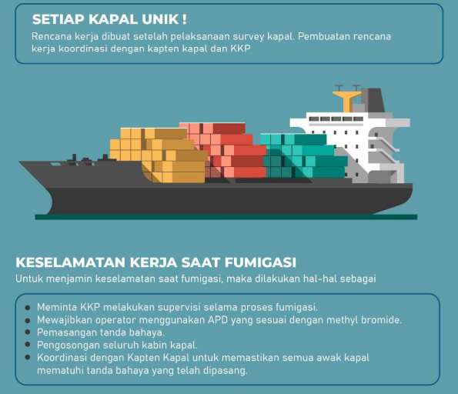

Slide 14

KESIMPULAN
Keutamaan Fumigasi
Kepatuhan Prosedur
Menjaga kualitas kargo dan mencegah penyebaran hama yang dapat merugikan ekonomi dan kesehatan.
Penting untuk menjalankan fumigasi sesuai regulasi dan standar internasional demi keamanan dan efektivitas.
Prioritas Keselamatan
Keselamatan kerja menjadi aspek utama dalam pelaksanaan, meminimalkan risiko bagi petugas dan lingkungan sekitar.
Dengan pemahaman menyeluruh dan pelaksanaan yang tepat, fumigasi kapal akan memberikan manfaat maksimal dan menjaga integritas pengiriman.

